Slide 1
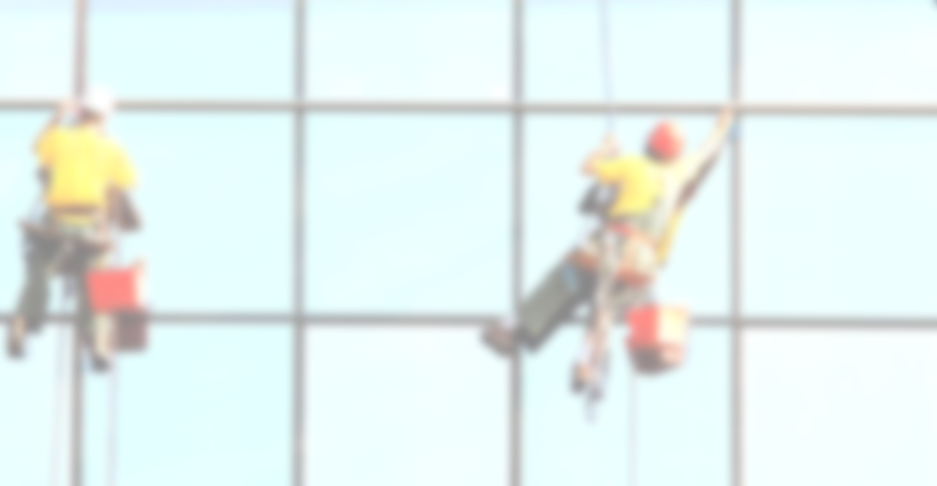
Муниципальное образовательное учреждение дополнительного образования
«Центр детского творчества» г. Надым
Робот – промышленный альпинист
Авторы проекта: Жарков Олег Сергеевич
Скоренко Максим Андреевич
Научный руководитель: Прокофьев Алексей Иванович
г. Надым, 2022

Slide 2
Актуальность разработки данного робототехнического проекта заключается в том, что потребность в квалифицированных промышленных альпинистах стремительно растет. Специалистам поручают широкий спектр задач: от внешнего утепления и мытья окон высотных зданий до обрезки аварийных деревьев. Такая деятельность считается довольно опасной: малейшая ошибка при закреплении оснастки, неисправность оборудования или обрыв страховки могут привести к травматизму или даже летальному исходу. На самом деле, основная проблема безопасности в этой сфере — человеческий фактор. Так как большая часть несчастных случаев при выполнении высотных работ связанна с человеческим фактором, я поставил перед собой цель: собрать и запрограммировать робота для выполнения работ на вертикальных стенах зданий, что снизит количество несчастных случаев.

Slide 4
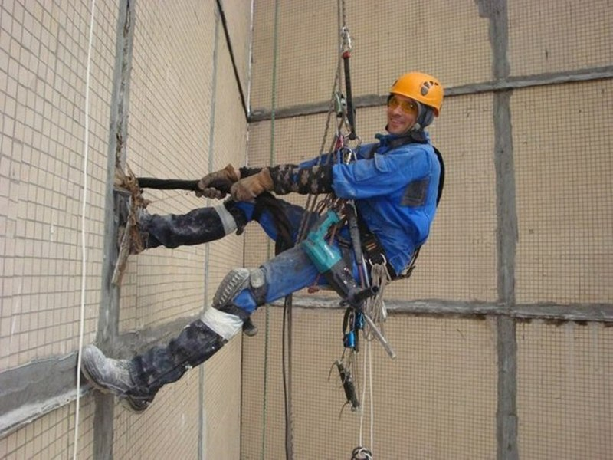
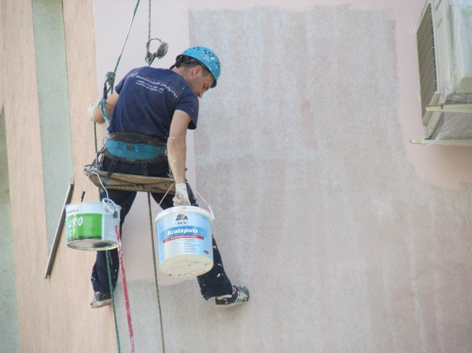
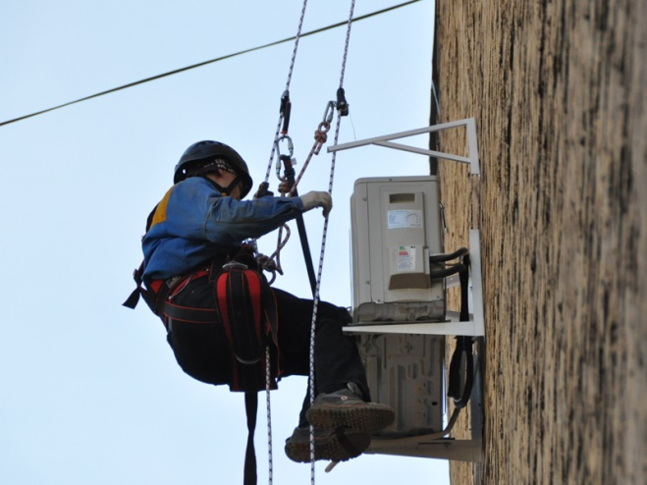
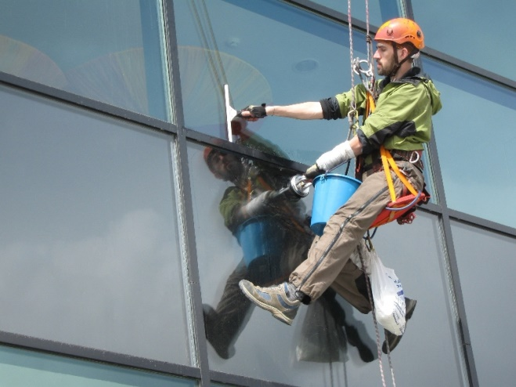
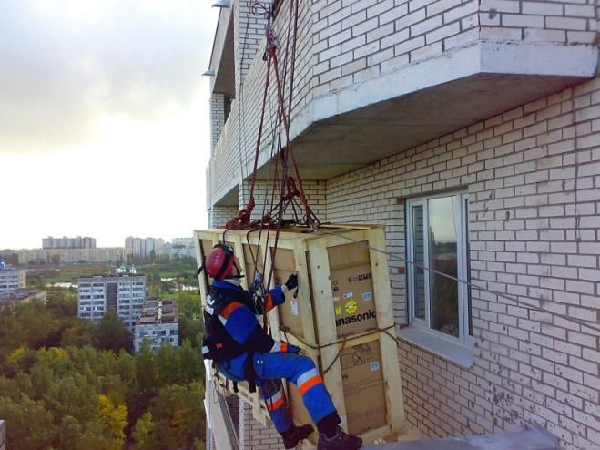
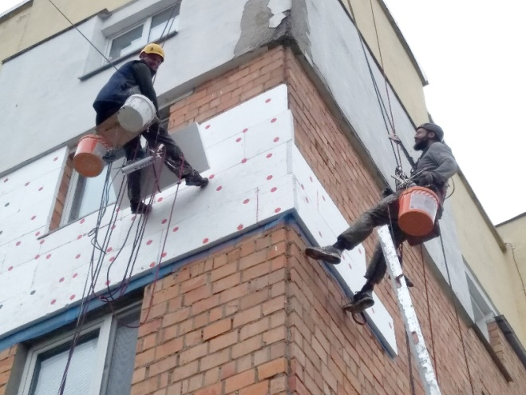
Работы выполняемые промышленными альпинистами

Slide 5
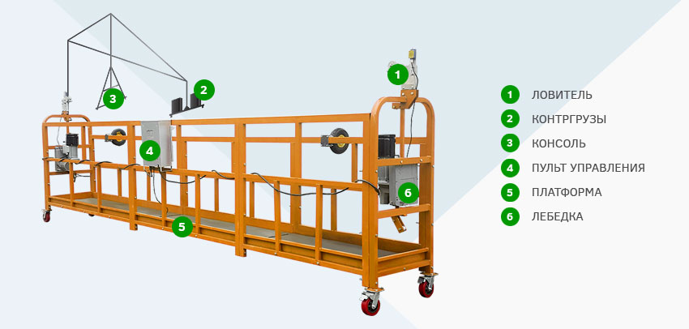
Устройство фронтального подъемника

Slide 6
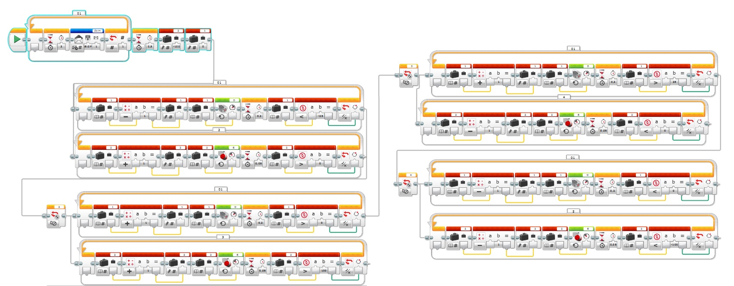
Программа для покраски стен в автоматическом режиме

Slide 7
Заключение: В результате работы над проектом нами сконструирован робот – промышленный альпинист из деталей Lego, микрокомпьютера EV3 и дополнительных материалов. Программа написана на графическом языке MINDSTORMS Education EV3. Модель выполняет поставленные задачи, поэтому мы делаем вывод о том, что цель проекта достигнута. Наш робот может значительно уменьшить опасность для жизни людей, чья деятельность связана с работой на высоте.

